Slide 1
Ποιότητα Λογισμικού
Ενότητα 9: Έλεγχος λειτουργιών με το Apache JMeter.
Διδάσκων: Γεώργιος Κακαρόντζας,
Καθηγητής Εφαρμογών.
Τμήμα Μηχανικών Πληροφορικής,
Τεχνολογικής Εκπαίδευσης.

Slide 2
Άδειες χρήσης
Το παρόν εκπαιδευτικό υλικό υπόκειται στην παρακάτω άδεια χρήσης Creative Commons (C C): Αναφορά δημιουργού (B Y), Παρόμοια Διανομή (S A), 3.0, Μη εισαγόμενο.
Για εκπαιδευτικό υλικό, όπως εικόνες, που υπόκειται σε άλλου τύπου άδειας χρήσης, η άδεια χρήσης αναφέρεται ρητώς.

Slide 3
Χρηματοδότηση
Το παρόν εκπαιδευτικό υλικό έχει αναπτυχθεί στα πλαίσια του εκπαιδευτικού έργου του διδάσκοντα.
Το έργο «Ανοικτά Ακαδημαϊκά Μαθήματα στο Τ.Ε.Ι. Θεσσαλίας» έχει χρηματοδοτήσει μόνο την αναδιαμόρφωση του εκπαιδευτικού υλικού.
Το έργο υλοποιείται στο πλαίσιο του Επιχειρησιακού Προγράμματος «Εκπαίδευση και Δια Βίου Μάθηση» και συγχρηματοδοτείται από την Ευρωπαϊκή Ένωση (Ευρωπαϊκό Κοινωνικό Ταμείο) και από εθνικούς πόρους.

Slide 4
Περιεχόμενα ενότητας
1) Τι είναι οι ισχυρισμοί και τι μία υπηρεσία
διαδικτύου
2) Παράδειγμα ελέγχου με WSDL περιγραφή μίας
υπηρεσίας
3) Καταγραφή των αποτελεσμάτων

Slide 5
Έλεγχος λειτουργικών (functional testing) με το Apache JMeter
Στην ενότητα αυτή θα δούμε τον τρόπο με τον οποίο μπορούμε να κάνουμε έλεγχο λειτουργικών (functional testing) με το Apache JMeter:
Έλεγχος λειτουργιών είναι ο έλεγχος που αντιμετωπίζει το σύστημα συνολικά ως ένα μαύρο κουτί στο οποίο επιτελείται κάποια λειτουργία (συνήθως μετά από κάποιο έναυσμα που προκαλεί ο χρήστης του συστήματος) και η οποία λειτουργία θα πρέπει να επιφέρει ένα επιθυμητό αποτέλεσμα: ο έλεγχος λειτουργιών ελέγχει ακριβώς αν το πραγματικό αποτέλεσμα της λειτουργίας είναι και το επιθυμητό αποτέλεσμα.

Slide 6
Ισχυρισμοί
Οι ισχυρισμοί (assertions), μπορούν να προστεθούν ως κόμβοι-παιδιά των διαφόρων samplers (π.χ. των HTTP Requests).
Ένας ισχυρισμός, γενικά μιλώντας, εκφράζει κάτι που είναι επιθυμητό και αναμενόμενο, αν το πρόγραμμα είναι ορθό.
Όταν εκτελείται ο sampler, ελέγχεται αν ικανοποιείται ο ισχυρισμός.
Αν ναι, ο έλεγχος θεωρείται επιτυχής.
Αν όχι, τότε ο έλεγχος οδηγεί σε εντοπισμό σφάλματος της εφαρμογής, μίας και η χρήση της εφαρμογής δεν οδηγεί στο αναμενόμενο αποτέλεσμα.

Slide 7
Τύποι ισχυρισμών
Υπάρχουν πολλοί τύποι ισχυρισμών στο JMeter (για μία πλήρη περιγραφή όλων των ισχυρισμών, συμβουλευτείτε τον οδηγό χρήστη ).
Στην ενότητα αυτή θα δούμε τον ισχυρισμό απόκρισης (Response Assertion), ο οποίος χρησιμοποιείται για να επιβεβαιώσει, πως η απόκριση που επιστρέφεται ως αποτέλεσμα μιας αίτησης, είναι και η αναμενόμενη.

Slide 8
Τι θα ελέγξουμε;
Θα ελέγξουμε μία υπηρεσία διαδικτύου (Web Service), η οποία παρέχει 2 λειτουργίες:
1. CelsiusToFahrenheit: Μετατρέπει θερμοκρασίες
Κελσίου σε Φαρενάιτ.
2. FahrenheitToCelsius: Μετατρέπει θερμοκρασίες
Φαρενάιτ σε Κελσίου.
Εμείς θα ελέγξουμε πως η δεύτερη λειτουργία (FahrenheitToCelsius) είναι καταρχήν διαθέσιμη, και πως επιστρέφει και το σωστό αποτέλεσμα. Αυτά τα δύο, θα τα ελέγξουμε με την χρήση ενός Response Assertion.

Slide 9
Τι είναι μία υπηρεσία διαδικτύου; (Σύμφωνα με την Wikipedia)
Σύμφωνα με την Wikipedia: “Μία υπηρεσία διαδικτύου (web service) είναι μία μέθοδος επικοινωνίας, μεταξύ δύο ηλεκτρονικών συσκευών μέσω του παγκόσμιου ιστού (www). Μία υπηρεσία διαδικτύου είναι μία λειτουργία λογισμικού, που παρέχεται σε μία διεύθυνση του διαδικτύου ή του νέφους (cloud), και είναι πάντα διαθέσιμη”.

Slide 10
Τι είναι μία υπηρεσία διαδικτύου; (Σύμφωνα με τον οργανισμό W3C)
Ο οργανισμός W3C, ορίζει μία υπηρεσία διαδικτύου ως ένα σύστημα λογισμικού, σχεδιασμένο ώστε να υποστηρίζει διαλειτουργική αλληλεπίδραση μεταξύ μηχανών (machine-to-machine) μέσω ενός δικτύου. Παρέχει μία διασύνδεση, που περιγράφεται σε μία επεξεργάσιμη μορφή από μία μηχανή (συγκεκριμένα σε Web Services Description Language – WSDL). Τα άλλα συστήματα αλληλεπιδρούν με την υπηρεσία διαδικτύου, με ένα τρόπο που προβλέπεται από την περιγραφή της, χρησιμοποιώντας SOAP μηνύματα. Τα SOAP αυτά μηνύματα, συνήθως μεταφέρονται μέσω του πρωτοκόλλου HTTP σε μορφή XML.
WSDL = Web Services Description Language.
SOAP = Simple Object Access Protocol.
HTTP = Hypertext Transfer Protocol.
XML = Extensible Markup Language.

Slide 11
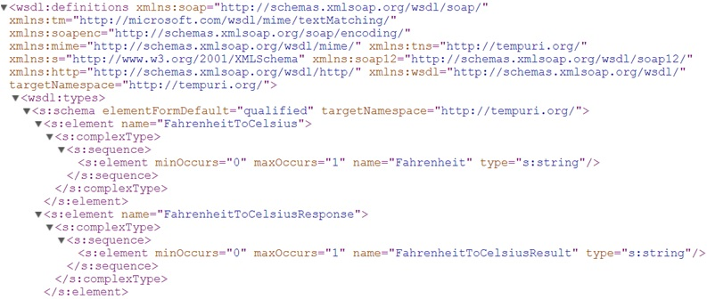
WSDL περιγραφή της υπηρεσίας που θα ελέγξουμε
Μπορείτε να επισκεφθείτε την διεύθυνση της υπηρεσίας WSDL:
Μεταξύ άλλων περιέχει την περιγραφή της λειτουργίας FahrenheitToCelsius που θέλουμε να ελέγξουμε:

Slide 12
Δημιουργία του Thread Group και του δειγματολήπτη αίτησης
Δημιουργείστε ένα νέο Thread Group στο Apache Jmeter, με δεξί κλικ στο Test Plan, και επιλογή Add → Threads (Users) → Thread Group.
Με δεξί κλικ στο νέο Thread Group, δημιουργείστε ένα νέο δειγματολήπτη για μία αίτηση προς υπηρεσία διαδικτύου (Add → Sampler → Web Services (SOAP) Request).

Slide 13
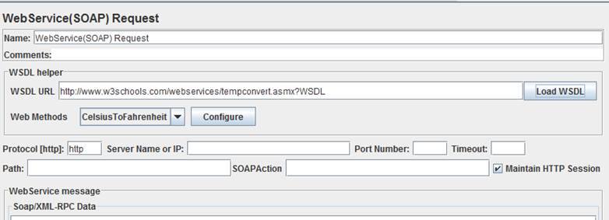
Ανάκτηση των λειτουργιών από την περιγραφή της υπηρεσίας (WSDL)
Για να ανακτήσουμε τις λειτουργίες που υποστηρίζει η νέα υπηρεσία διαδικτύου που δημιουργήσαμε στο JMeter, μπορούμε να εισάγουμε απευθείας το WSDL URL, που στην περίπτωση της υπηρεσίας του παραδείγματος που κάνουμε είναι http://www.w3schools.com/webservices/tempconvert.asmx?WSDL.
Βάζουμε αυτή την διεύθυνση στο πεδίο WSDL URL, και πατάμε το πλήκτρο “Load WSDL”.
Αυτό θα έχει ως αποτέλεσμα, να εμφανισθούν οι λειτουργίες που υποστηρίζει η υπηρεσία διαδικτύου στην λίστα “Web Methods”.
Στην περίπτωσή μας
αυτές είναι οι:
CelsiusToFahrenheit.
FahrenheitToCelsius.

Slide 14
Ρύθμιση της λειτουργίας προς έλεγχο
Επιλέγουμε την λειτουργία FahrenheitToCelsius από την λίστα “Web Methods”, και πατάμε το πλήκτρο “Configure”.
Αυτό θα γεμίσει τα πεδία, που είναι απαραίτητα για την επικοινωνία με την υπηρεσία, με τις κατάλληλες τιμές.
Τα πεδία αυτά και οι τιμές τους φαίνονται στην εικόνα:
Server Name: www.w3schools.com (η διεύθυνση του εξυπηρετητή που παρέχει την υπηρεσία).
Port Number: 80 (ο αριθμός της θύρας στην οποία «ακούει» η υπηρεσία).
Path: /webservices/tempconvert.asmx (η διαδρομή στην οποία διατίθεται η υπηρεσία στο συγκεκριμένο εξυπηρετητή).
SOAPAction: http://tempuri.org/FahrenheitToCelsius (το μοναδικό αναγνωριστικό της υπηρεσίας διαδικτύου).

Slide 15
Προσδιορισμός του μηνύματος προς την υπηρεσία
Στο πλαίσιο κειμένου “Web Service Message” – “SOAP/XML-RPC Data” προσδιορίζουμε το μήνυμα SOAP προς την υπηρεσία σε μορφή XML.
Επίσης από-επιλέγουμε το πλαίσιο ελέγχου “Memory Cache” και επιλέγουμε το πλαίσιο ελέγχου “Read SOAP Response”.
<?xml version="1.0" encoding="utf-8"?>
<soap:Envelope xmlns:xsi="http://www.w3.org/2001/XMLSchema-instance" xmlns:xsd="http://www.w3.org/2001/XMLSchema" xmlns:soap="http://schemas.xmlsoap.org/soap/envelope/">
<soap:Body>
<FahrenheitToCelsius xmlns="http://tempuri.org/">
<Fahrenheit>100</Fahrenheit>
</FahrenheitToCelsius>
</soap:Body>
</soap:Envelope>

Slide 16
Προσθήκη Ισχυρισμών Απόκρισης (Response Assertions)
Κάνετε δεξί κλικ στο “Web Service (SOAP) Request” και επιλέξτε Add → Assertions → Response Assertions, δύο φορές για να δημιουργήσετε δύο διαφορετικούς ισχυρισμούς απόκρισης.
Με τον πρώτο θα ελέγξουμε πως η υπηρεσία είναι διαθέσιμη, ενώ με τον δεύτερο πως επιστρέφει τη σωστή τιμή.

Slide 17
Ρύθμιση του πρώτου ισχυρισμού απόκρισης
Για τον πρώτο ισχυρισμό απόκρισης, θα ελέγξουμε πως επιστρέφεται ο κωδικός απόκρισης 200 του HTTP πρωτοκόλλου, που σημαίνει πως η απόκριση είναι “OK”.
Για λεπτομέρειες επισκεφθείτε τους κωδικούς απόκρισης του HTTP.
Προσδιορίστε ως πεδίο ελέγχου το “Response Code”.
Προσδιορίστε ως κανόνα ελέγχου το “Matches”.
Κάνετε κλικ στο πλήκτρο Add για να προσθέσετε στο “Patterns to Test” την τιμή “200”.

Slide 18
Ρύθμιση του δεύτερου ισχυρισμού απόκρισης
Για τον δεύτερο ισχυρισμό απόκρισης, θα ελέγξουμε πως επιστρέφεται η θερμοκρασία 37.77 βαθμοί Κελσίου, που είναι η αντίστοιχη των 100 βαθμών Φαρενάιτ που περιέχονται στο μήνυμα που αποστέλλουμε. Αν η υπηρεσία δουλεύει σωστά, θα πρέπει η απόκριση να περιέχει αυτή την τιμή.
Προσδιορίστε ως πεδίο ελέγχου το “Text Response”.
Προσδιορίστε ως κανόνα ελέγχου το “Contains”.
Κάνετε κλικ στο πλήκτρο Add για να προσθέσετε στο “Patterns to Test” την τιμή “37.77”.

Slide 19
Προσθήκη ακροατή καταγραφής των αποτελεσμάτων σε αρχείο
Για την καταγραφή των αποτελεσμάτων, θα χρησιμοποιήσουμε ένα αρχείο στο οποίο θα καταγράψουμε το αποτέλεσμα των ισχυρισμών, αλλά και τις τιμές που επιστρέφει η υπηρεσία διαδικτύου (επικεφαλίδες και περιεχόμενα).
Κάνετε δεξί κλικ στο “Web Services (SOAP) Request” και επιλέξτε “Add → Listener → Simple Data Writer”.

Slide 20
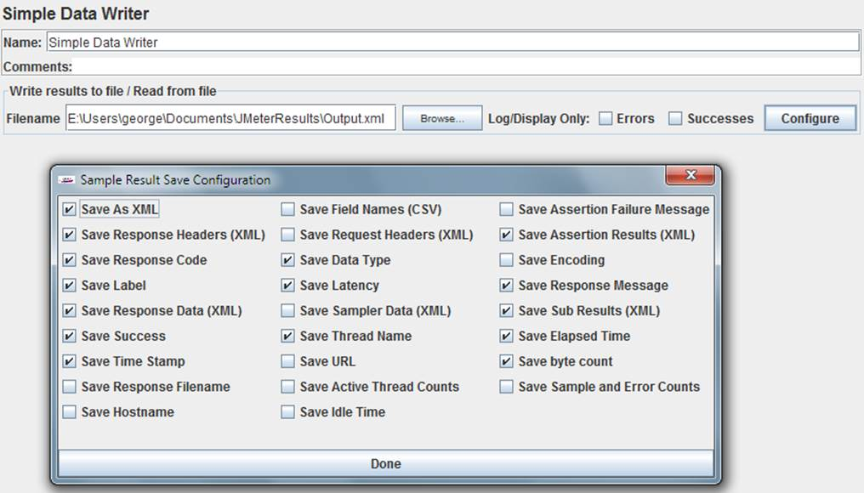
Ρύθμιση του αρχείου καταγραφής
Στο πεδίο “Filename”, προσδιορίστε το όνομα αρχείου στο οποίο θα αποθηκευθούν τα αποτελέσματα (μην το ξεχάσετε γιατί θα το ανοίξουμε προκειμένου να δούμε τα αποτελέσματα). Άσχετα από τη θέση του αρχείου, δώστε ως όνομα αρχείου το “Output.xml”.
Πατήστε το πλήκτρο “Configure”, και τσεκάρετε τα πλαίσια ελέγχου που φαίνονται στην εικόνα (μεταξύ άλλων το “Save Response Headers (XML)” και “Save Response Data (XML)”.

Slide 21
Εκτέλεση ελέγχου
Πατώντας το πλήκτρο “Start” από την εργαλειοθήκη ξεκινάμε τον έλεγχο.
Ο έλεγχος θα ολοκληρωθεί αμέσως, και αν δεν υπάρχουν προβλήματα θα πρέπει και οι δύο ισχυρισμοί να είναι επιτυχείς.
Το αποτέλεσμα θα καταγραφεί στο αρχείο που προσδιορίσαμε, και μπορούμε να το ανοίξουμε (π.χ. με το πρόγραμμα WordPad) για να το εξετάσουμε.

Slide 22
Περιεχόμενα του XML αρχείου αποτελεσμάτων

Slide 23
Τέλος ενότητας
Επεξεργασία: Σοφιανίδου Γεωργία

